Slide 1
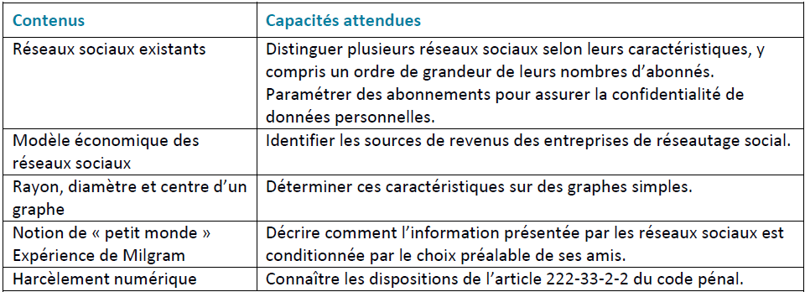
Réseaux sociaux

Slide 2
Séance 1 : Introduction
demander aux élèves ce qu’est un réseau social?
Distinguer réseau social et réseau social numérique, on définit le réseau en choisissant ce que signifie « être en relation avec »
Expérience de Milgram et petit monde
https://www.youtube.com/watch?v=2yVPoL8xVSI

Slide 3
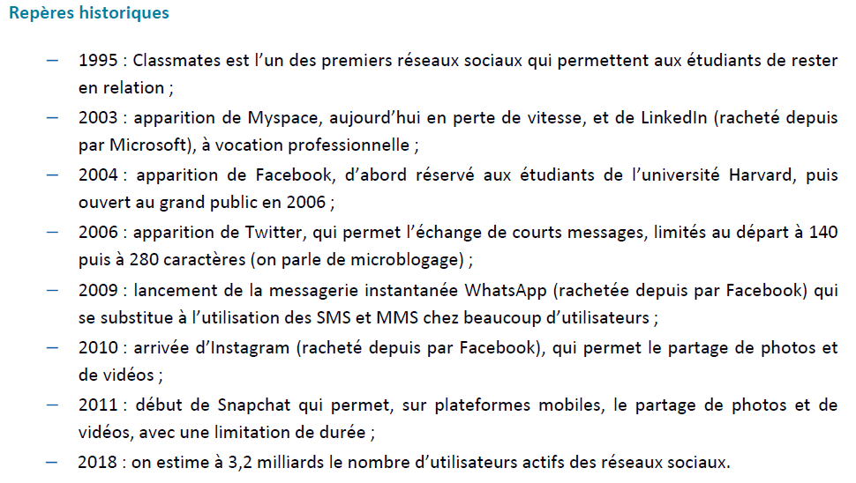

Slide 4
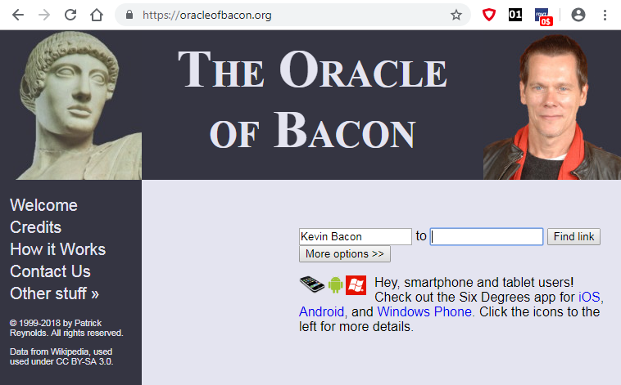
Un réseau non numérique rigolo

Slide 5
Activités
Recherches/exposés sur les réseaux existants ou activité « réseaux existants »
Modélisation par des graphes
Comment les réseaux sociaux gagnent de l’argent?
Plus législatif…

Slide 6
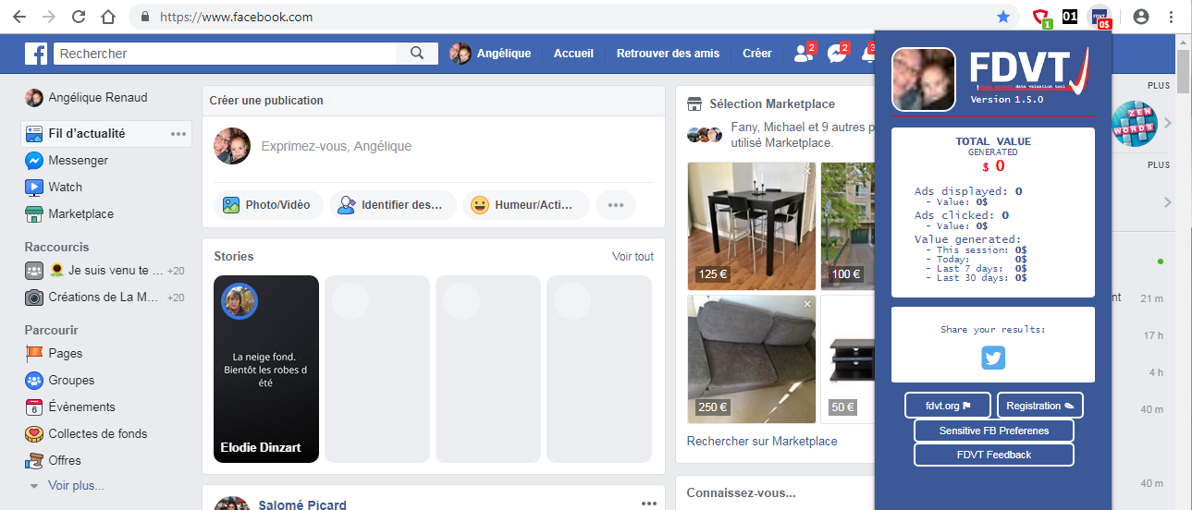
FDVT
Module complémentaire FDVT (Facebook Data Valuation Tool) pour navigateur Chrome
A faire installer au préalable par quelques élèves (volontaires) sur leurs profils Facebook ?

Slide 7
D’autres vidéos
Sur les revenus/identité numérique/données
https://education.francetv.fr/matiere/education-aux-medias/seconde/video/donnees-personnelles-et-reseaux-sociaux
Sur le côté « enfermement »
https://education.francetv.fr/matiere/actualite/premiere/video/les-reseaux-sociaux-un-danger-pour-la-democratie

